Slide 1
Päällystekurssi 14.3.2023 EPD ympäristöseloste ja asfaltin päästöihin vaikuttavat tekijät
Sara Väänänen
Ympäristö- ja laatupäällikkö, Asfalttikallio Oy
PANK ry, Ympäristövaliokunta

Slide 2
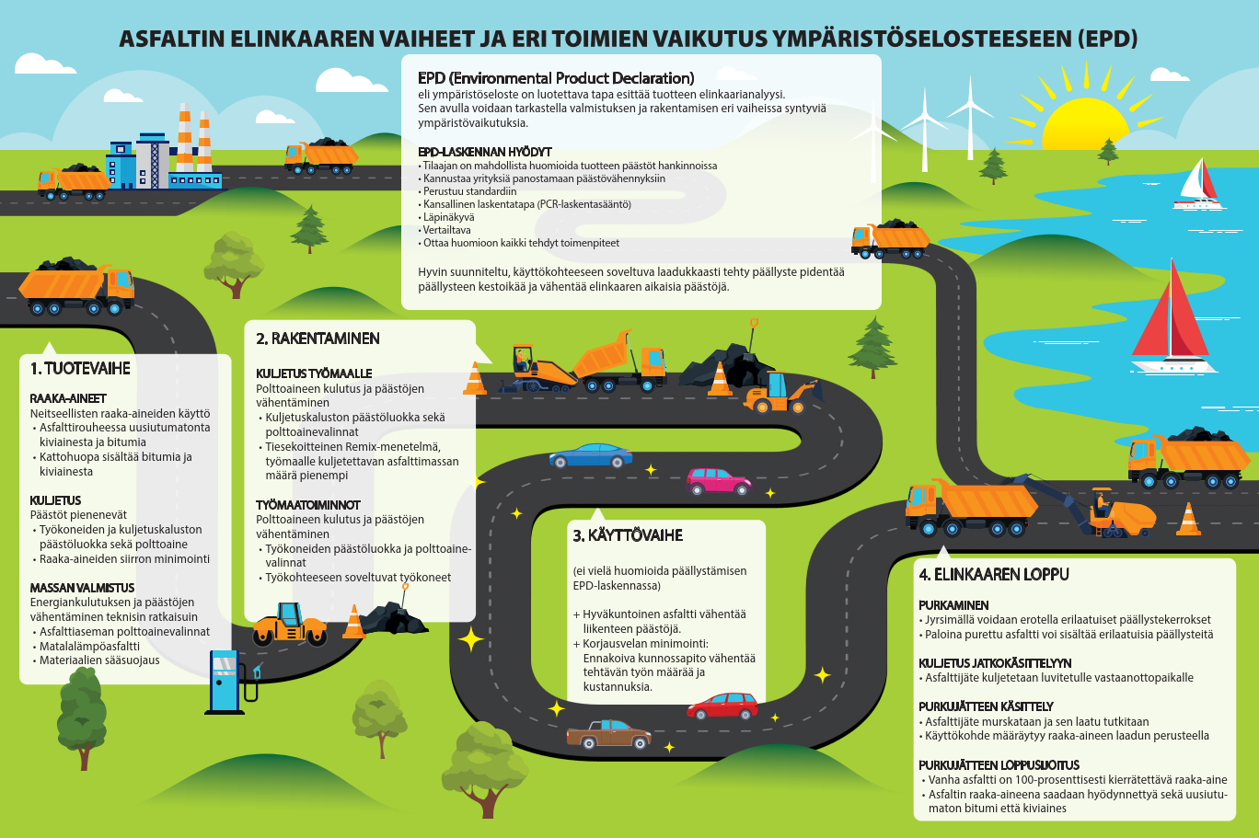
Notes:
Alalle on hankittu päästölaskentaohjelma, jota on pilotoitu tänä kesänä. Kansalliset laskentasäännöt ovat melkein valmiit. Verifioidaan RTS:n toimesta, tätä laskentasääntöä päivitetään yhä (ilmastoasetusta ei ole vielä hyväksytty)

Slide 3
Asfaltin elinkaarilaskennan vaiheet
TUOTEVAIHE |  |  | TYÖMAA |  | KÄYTTÖVAIHE |  |  |  |  |  |  | ELINKAAREN LOPPU
Raaka-aineet | Materiaalien kuljetus | Asfalttimassan valmistus | Massan kuljetus työmaalle | Levitys | Käyttö | Kunnossapito | Korjaus | Uusiminen | Peruskorjaus | Energian käyttö | Veden käyttö | Päällysteen purkaminen | Purkujätteen kuljetus | Purkujätteen käsittely | Purkujätteen loppusijoitus | Uudelleenkäyttö
A1 | A2 | A3 | A4 | A5 | B1 | B2 | B3 | B4 | B5 | B6 | B7 | C1 | C2 | C3 | C4 | D
SFS-EN 15804:2012 + A2:2019/AC:2021 ‘Sustainability of construction works. Environmental product declarations. Core rules for the product category of construction products.
Notes:
D: Hankkeen elinkaaren ulkopuoliset vaikutukset mm. talteen otettujen materiaalien tai talteen otetun energian ympäristöhyödyn muodossa.

Slide 4
EPD (Environmental Product Declaration)
eli ympäristöseloste on luotettava tapa esittää tuotteen elinkaarianalyysi.
Sen avulla voidaan tarkastella valmistuksen ja rakentamisen eri vaiheissa syntyviä ympäristövaikutuksia.
EPD-LASKENNAN HYÖDYT
Tilaajan on mahdollista huomioida tuotteen päästöt hankinnoissa
Kannustaa yrityksiä panostamaan päästövähennyksiin
Perustuu standardiin
Kansallinen laskentatapa (PCR-laskentasääntö)
Läpinäkyvä
Vertailtava
Ottaa huomioon kaikki tehdyt toimenpiteet
Hyvin suunniteltu, käyttökohteeseen soveltuva laadukkaasti tehty päällyste pidentää päällysteen kestoikää ja vähentää elinkaaren aikaisia päästöjä.

Slide 5
A4-A5 RAKENTAMINEN
KULJETUS TYÖMAALLE
Polttoaineen kulutus ja päästöjen vähentäminen:
Kuljetuskaluston päästöluokka sekä polttoainevalinnat
Tiesekoitteinen Remix-menetelmä, työmaalle kuljetettavan asfaltti-massan määrä pienempi
TYÖMAATOIMINNOT
Polttoaineen kulutus ja päästöjen vähentäminen:
Työkoneiden päästöluokka ja polttoainevalinnat
Työkohteeseen soveltuvat työkoneet
A1-A3 TUOTEVAIHE
RAAKA-AINEET
Neitseellisten raaka-aineiden käyttö
Asfalttirouheessa uusiutumatonta kiviainesta ja bitumia
Kattohuopa sisältää bitumia ja kiviainesta
KULJETUS
Päästöt pienenevät:
Työkoneiden ja kuljetuskaluston
päästöluokka sekä polttoaine
Raaka-aineiden siirron minimointi
MASSAN VALMISTUS
Energiankulutuksen ja päästöjen vähentäminen teknisin ratkaisuin:
Asfalttiaseman polttoainevalinnat
Matalalämpöasfaltti
Materiaalien sääsuojaus

Slide 6
B1-B7 KÄYTTÖVAIHE
(ei vielä huomioida päällystämisen EPD-laskennassa)
+ Hyväkuntoinen asfaltti vähentää
liikenteen päästöjä
+ Korjausvelan minimointi:
Ennakoiva kunnossapito
vähentää tehtävän työn määrää
ja kustannuksia

Slide 7
C ja D ELINKAAREN LOPPU
PURKAMINEN
Jyrsimällä voidaan erotella erilaatuiset päällystekerrokset
Paloina purettu asfaltti voi sisältää erilaatuisia päällysteitä
KULJETUS JATKOKÄSITTELYYN
Asfalttijäte kuljetetaan luvitetulle vastaanottopaikalle
PURKUJÄTTEEN KÄSITTELY
Asfalttijäte murskataan ja sen laatu tutkitaan
Käyttökohde määräytyy raaka-aineen laadun perusteella
PURKUJÄTTEEN LOPPUSIJOITUS
Vanha asfaltti on 100-prosenttisesti kierrätettävä raaka-aine
Asfaltin raaka-aineena saadaan hyödynnettyä sekä uusiutumaton kiviaines että bitumi

